Slide 1
Инкассация и перевозка наличных денежных средств
Казинцова Дарья П-43

Slide 2
Инкассация
Перевозка
осуществляемые на основании договора службами инкассации банков и небанковских кредитно-финансовых организаций сбор ценностей из касс юридических лиц и индивидуальных предпринимателей и сдача их в кассы банков и небанковских кредитно-финансовых организаций.
перевозка таких ценностей между банками и небанковскими кредитно-финансовыми организациями, их обособленными и структурными подразделениями, а также доставка таких ценностей клиентам банков и небанковских кредитно-финансовых организаций.
Предмет: наличные денежные средства, платежные инструкции,
драгоценные металлы и драгоценные камни и иные ценности

Slide 3
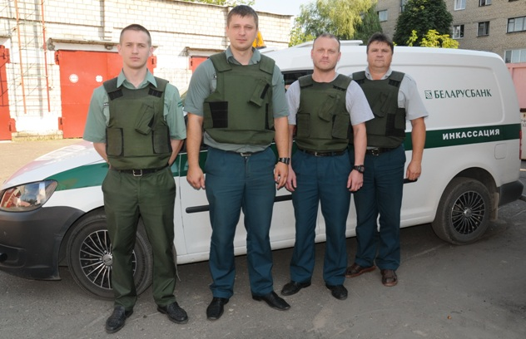
Банки и НКФО имеют право:
приобретать гражданское и служебное оружие и боеприпасы к нему для использования работниками их служб инкассации и работниками, в обязанности которых входит осуществление перевозки наличных денежных средств, платежных инструкций, драгоценных металлов и драгоценных камней и иных ценностей;
получать в аренду отдельные типы и модели боевого оружия и боеприпасов к нему для исполнения работниками службы инкассации возложенных на них обязанностей.
Выдача оружия и боеприпасов работникам службы инкассации производится по решению руководителей банков после прохождения работниками соответствующей подготовки. Работники службы инкассации обеспечиваются форменной одеждой, обувью, снаряжением к оружию и индивидуальными средствами защиты.

Slide 5
Работники службы инкассации имеют право
применять физическую силу, в том числе боевые приемы борьбы и самообороны
применять оружие для:
защиты наличных денежных средств
самозащиты от нападения
предотвращения захвата оружия работников службы инкассации;
освобождения работников службы инкассации или иных лиц от захвата или удержания их в качестве заложников;
задержания лиц, оказывающих вооруженное сопротивление работникам службы инкассации либо отказывающихся выполнить их законные требования о сдаче оружия, если другими способами пресечь их сопротивление или изъять оружие невозможно.

Slide 6
Работники службы инкассации имеют право использовать оружие для:
подачи сигнала тревоги или вызова помощи;
предупреждения о намерении применить оружие;
обезвреживания животного, непосредственно угрожающего жизни или здоровью работника службы инкассации и (или) иного гражданина;
учебных целей.
Работникам службы инкассации запрещается применять или использовать оружие:
при значительном скоплении людей, когда от этого могут пострадать посторонние лица;
в направлении огнеопасных, взрывоопасных либо содержащих сильнодействующие ядовитые вещества складов и хранилищ;
в отношении женщин, граждан с явными признаками инвалидности, несовершеннолетних, когда их возраст очевиден или известен, за исключением случаев совершения указанными гражданами вооруженного либо группового нападения или иных действий, угрожающих жизни или здоровью работников службы инкассации и иных граждан.

Slide 8
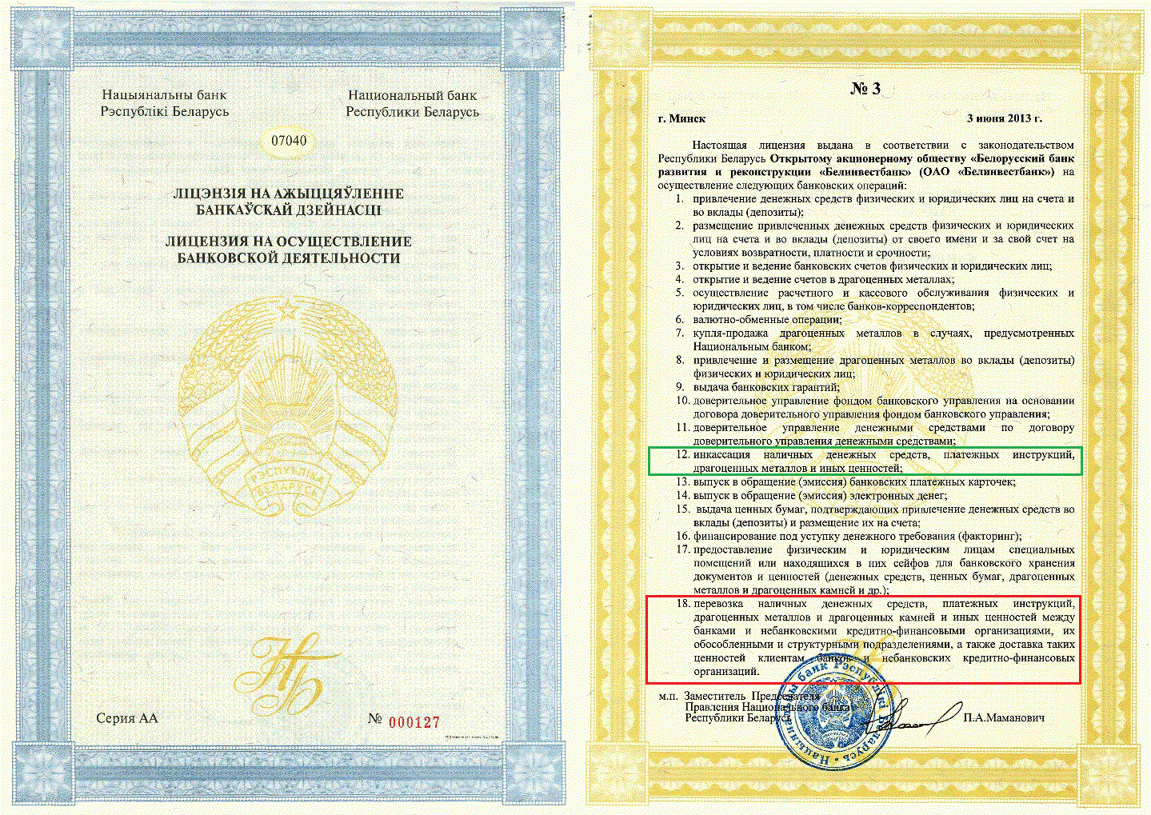

Slide 9
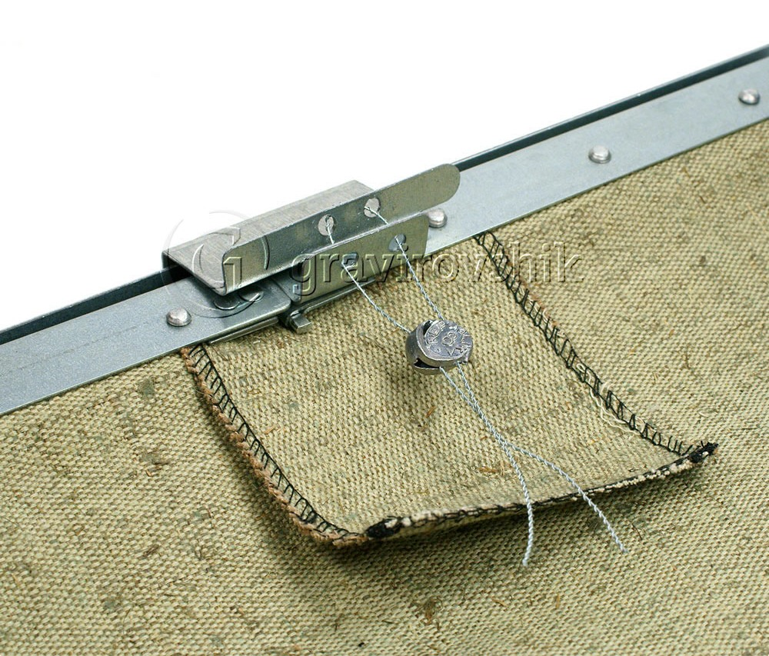
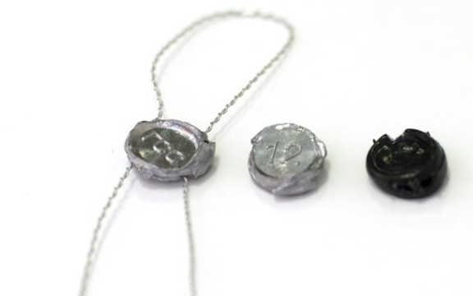
ПОСТАНОВЛЕНИЕ Правления Национального банка Республики Беларусь 21 декабря 2006 г. № 211 ИНСТРУКЦИЯ по организации кассовой работы в банках и небанковских кредитно- финансовых организациях Республики Беларусь
1) Заключение договора и соблюдение необходимых мероприятий
График заездов, явочная карточка+инк сумка, образцы оттисков пломбиров
2) Подготовка бригады инкассаторов к выезду
Формирование бригады
3) Предварительные действия организации-заказчика услуг банка
Подготовка сумки и ведомости
4) Передача выручки инкассаторам
5) Доставка денежной наличности в банк

Slide 10
преимущества
недостатки
банк несет полную материальную ответственность перед клиентом за сохранность его денежных средств и ценностей;
своевременно и качественно предоставляет услуги независимо от количества заказов;
инкассация устраняет проблемы клиента, связанные с сохранностью денежной наличности и ценностей при их транспортировке
Размер вознаграждения ???

